Slide 1
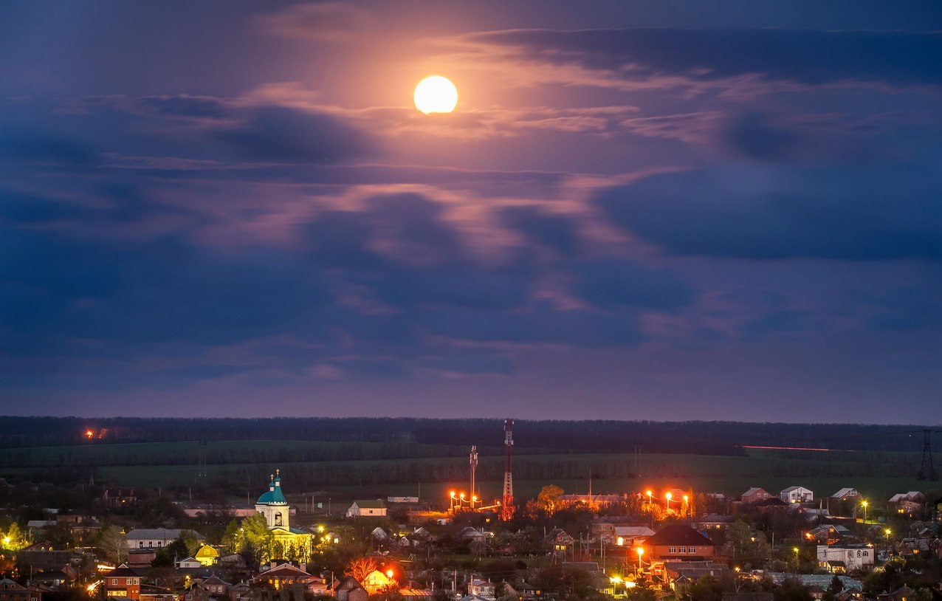
Отчет об исполнение бюджета
Троицкого сельского поселения
за 1 полугодие 2023 года

Slide 2
Основные характеристики бюджета Троицкого сельского поселения за 1 полугодие 2023 года
Показатель | (тыс.руб)
 | Плановые бюджетные назначения | Исполнено | % исполнения
I. Доходы, всего | 18066,6 | 9013,5 | 49,9
из них:
налоговые и неналоговые доходы | 6431,8 | 1675,1 | 26,0
безвозмездные поступления | 11634,8 | 7338,4 | 63,0
II. Расходы, всего | 21785,3 | 9847,3 | 45,2
III. Дефицит (-), профицит (+), | 3718,7 | - 833,8

Slide 3
Налоговые и неналоговые доходы бюджета Троицкого сельского поселения за 1 полугодие 2023 года
Наименование показателей | План | Исполнено | % исполнения
НАЛОГОВЫЕ И НЕНАЛОГОВЫЕ ДОХОДЫ | 6234,1 | 1585,5 | 25,4
НАЛОГИ НА ПРИБЫЛЬ, ДОХОДЫ | 1295,0 | 905,0 | 69,9
НАЛОГИ НА СОВОКУПНЫЙ ДОХОД | 445,0 | 137,8 | 30,9
НАЛОГИ НА ИМУЩЕСТВО: | 4485,3 | 539,4 | 12,0
Налог на имущество физических лиц | 584,4 | 17,4 | 2,9
Земельный налог | 3900,9 | 522,0 | 13,4
ГОСУДАРСТВЕННАЯ ПОШЛИНА | 8,8 | 3,3 | 37,5
ДОХОДЫ ОТ ИСПОЛЬЗОВАНИЯ ИМУЩЕСТВА, НАХОДЯЩЕГОСЯ В ГОСУДАРСТВЕННОЙ И МУНИЦИПАЛЬНОЙ СОБСТВЕННОСТИ | 157,6 | 78,7 | 49,9
ДОХОДЫ ОТ ОКАЗАНИЯ ПЛАТНЫХ УСЛУГ (РАБОТ) И КОМПЕНСАЦИИ ЗАТРАТ ГОСУДАРСТВА | 34,8 | 10,9 | 31,3
ШТРАФЫ, САНКЦИИ, ВОЗМЕЩЕНИЕ УЩЕРБА | 5,3 | 0 | 0

Slide 4
Безвозмездные поступления в бюджет Троицкого сельского поселения за 1 полугодие 2023 года
Наименование показателей | План | Исполнено | % исполнения
БЕЗВОЗМЕЗДНЫЕ ПОСТУПЛЕНИЯ | 11634,8 | 7338,4 | 63,0
Дотации бюджетам субъектов Российской Федерации и муниципальных образований | 10225,3 | 6112,4 | 59,8
Субвенции бюджетам субъектов Российской Федерации и муниципальных образований | 294,0 | 110,5 | 37,65
Субвенции бюджетам поселений на выполнение передаваемых полномочий Субъектов Российской Федерации | 0,2 | 0,2 | 100
Иные межбюджетные трансферты | 1115,3 | 1115,3 | 100

Slide 5
Доходы бюджета поселения за 1 полугодие 2023 года составили 9013,5 тыс.руб или 49,9% к годовому плану

Slide 6
Исполнение расходов по отраслям за 1 полугодие 2023 года
ОБЩЕГОСУДАРСТВЕННЫЕ ВОПРОСЫ
НАЦИОНАЛЬНАЯ ОБОРОНА
НАЦИОНАЛЬНАЯ ЭКОНОМИКА
Фактическое исполнение составило 3372,8 тыс.руб или 36,1 % к годовым плановым назначениям
Фактическое исполнение составило 110,5 тыс.руб или 37,6% к годовым плановым назначениям
Фактическое исполнение составило 1126,3 тыс.руб или 91,8 % к годовым плановым назначениям

Slide 7
ЖИЛИЩНО-КОММУНАЛЬНОЕ ХОЗЯЙСТВО
Организация уличного освещения
Благоустройство территории
Содержание мест захоронения
Фактическое исполнение составило 698,8 тыс.руб или 32,0 % к годовым плановым назначениям
Фактическое исполнение составило 1846,5 тыс.руб или 55,5 % к годовым плановым назначениям
Фактическое исполнение составило 576,0 тыс.руб или 49,8% к годовым плановым назначениям

Slide 8
Исполнение расходов по отраслям за 1 полугодие 2023 года
СОЦИАЛЬНАЯ ПОЛИТИКА
Охрана окружающей среды
КУЛЬТУРА
Фактическое исполнение составило 129,4 тыс.руб или 47,4 % к годовым плановым назначениям
Фактическое исполнение составило 29,4 тыс.руб или 85,5 % к годовым плановым назначениям
Фактическое исполнение составило 1847,6 тыс.руб или 50,0 % к годовым плановым назначениям

Slide 9
Исполнение расходной части бюджета в разрезе муниципальных программ
МП «Управление муниципальными финансами»
Уточненный план на год - 8682,7 тыс.руб
Исполнено на 01.07.2023г – 3168,5 тыс.руб или 36,5%
МП «Информационное общество»
Уточненный план на год - 234,0 тыс.руб
Исполнено на 01.07.2023г – 86,5тыс.руб или 37,0%
МП «Обеспечение качественными коммунальными услугами населления и повышение уровня благоустройства»
Уточненный план на год - 6734,6тыс.руб
Исполнено на 01.07.2023г – 3121,3 тыс.руб или 46,3 %

Slide 10
Исполнение расходной части бюджета в разрезе муниципальных программ
МП «Развитие культуры»
Уточненный план на год - 3695,1 тыс.руб
Исполнено на 01.07.2023г – 1847,6 тыс.руб или 50,0 %
МП «Охрана окружающей среды»
Уточненный план на год - 34,4 тыс.руб
Исполнено на 01.07.2023г – 29,4тыс.руб или 85,5 %
МП «Защита населения и территории от чрезвычайных ситуаций, обеспечение пожарной безопасности и безовасности на водных объектах»
Уточненный план на год - 90,6 тыс.руб
Исполнено на 01.07.2023г – 26,2 тыс.руб или 28,9%

Slide 11
Исполнение расходной части бюджета в разрезе муниципальных программ
МП «Социальная поддержка лиц, замешающих муниципальные должности и должности муниципальной службы вышедших на пенсию по старости (инвалидности)»
Уточненный план на год - 273,2тыс.руб
Исполнено на 01.077.2023г – 129,4 тыс.руб или 47,4%
МП «Муниципальная политика»
Уточненный план на год - 91,3 тыс.руб
Исполнено на 01.07.2023г – 34,1 тыс.руб или 37,3%
МП «Развитие транспортной системы»
Уточненный план на год - 1106,3 тыс.руб
Исполнено на 01.07.2023г – 1106,3 тыс.руб или 100%

Slide 12
Исполнение расходной части бюджета в разрезе муниципальных программ
МП «Оформление право собственности на муниципальное имущество и бесхозяйные объекты»
Уточненный план на год - 168,0 тыс.руб
Исполнено на 01.07.2023г – 30,0 тыс.руб или 17,9%
МП «Противодействие коррупции в муниципальном образовании «Троицкое Троицкого сельского поселения»
Уточненный план на год -5,4 тыс.рублей.
Исполнение на 01.07.2023г – срок исполнения МП не наступил

